Slide 1
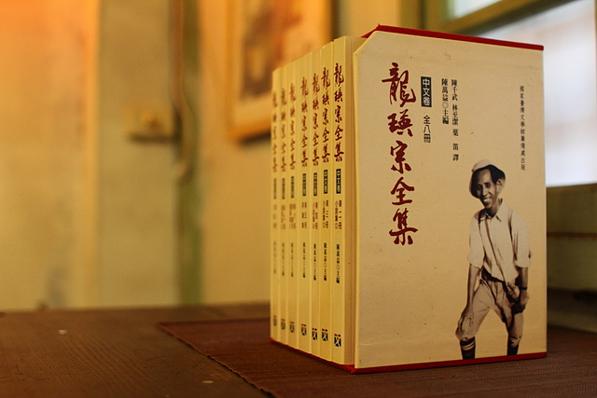
華台語文對譯－
不為人知的幸福
系級：台四甲 學號：ATA099142
姓名： 曾沛嘉 指導教授：楊允言教授
報告日期：103/06/05

Slide 2
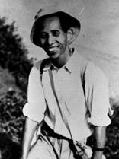
日本時代上有世界性規模的作家－龍瑛宗
本名劉榮宗
1911年8月25日－1999年9月26日
1920年 北埔公學校
1927年 臺灣商工學校
1937年 四月發表第一篇長篇小說－《パパイヤのある街》
（植有木瓜樹的小鎮）得著日本的雜誌小說佳作。
1940年 加入西川滿的「台灣文藝家協會」
1941年 受著台灣文學雜誌批評欠缺勇氣佮感情開始創作女性小說

Slide 3
1942年 發表《不知道的幸福》、《一個女人的紀錄》
1947年 做《中華日報》日文版主任
1980年 發表華語小說《杜甫在長安》
1985年 出版第一本小說集《午前的懸崖》
1999年 因為肺癌佇臺北市仁愛病院過身

Slide 4
不為人知的幸福
以舊社會中傳統女性的苦難為題，描寫女性佇現實的壓逼之下，現出一種堅強活落去的力量。
女人回顧家己的一生，說家己是「人生的勝利者」，伊會當吞忍，嘛有佮命運對抗走揣幸福的精神，用滿腹的熱情看待人生。
小說表現了作者另外一種「堅持佮反抗」伊將抗爭的精神藏佇女性的世界，表達出伊無自由的年代中所堅持的生命尊嚴。

Slide 5
內容念讀－不為人知的幸福（毋知影的幸福）
阮翁定慣勢講伊干焦會當活到五十歲，果然活到五十三歲就結束了伊的一生。通常來講人死去了後面會足歹看，毋過翁仔的面煞親像恬恬睏去仝款，是骨力過了一生的安心吧。一點仔攏看袂著生活甘苦影跡的安穩，攏袂感覺這个肉體真緊著會歹去。

Slide 6
彼是伊過往前幾工的代誌。講起來實在予人消風，因為無暝無夜照顧病人誠忝的關係，無張持盹龜，然後著睏去矣。我入去一个予人驚惶的夢境，一片石卵荒埔幽幽咧展開，激烈的季節風吹來。我佮翁仔牽手佇石頭荒野艱難的向前行，我看著翁仔的赤跤流血。毋過，伊煞親像無發生任何代誌仝款忍牢。翁仔的身體破病煞勇敢的保護著我，牚(thenn2)胸坎毋驚吹來的風。最後阮行到荒野的盡頭，彼咧所在袂使是地獄的上底層，有深不見底的溪谷。

Slide 7
烏暗，親像暗暝永遠攏跍佇遐仝款。阮對崁仔邊行。彼是黃昏，抑是拍殕(phu2)仔光？總講一句，是沉重的殕色世界。無偌久，颯－－一陣烈風吹過，我喝「呀！」的仝一个時間，著看無阮翁的形影矣。一定是跋落去烏暗的深窟矣，這予我無顧一切的開始吼(hau2)。忽然間有人輕輕仔拍我的肩胛頭，驚一咧我煞清醒矣。是翁仔叫醒我。「你遐呢痛苦咧哼(hainn)，真可憐，看護閣煩心，傷忝矣吧。」伊按呢講。「阿！歹勢，無小心睏去矣」我真正感覺彼場夢是歹吉兆，這馬面頭前看著的翁才是咧眠夢。

Slide 8
較困難的字句
丈夫→翁仔
妳那麼痛苦地呻吟著→你遐呢痛苦咧哼(hainn)
潸潸淚下→目屎流目屎滴
每天過著無味乾燥的日子→逐工攏過這種無氣無味的生活

Slide 9
我的報告到遮，多謝逐家！

